Slide 1
Look Book
Collection SS18/19

Slide 2
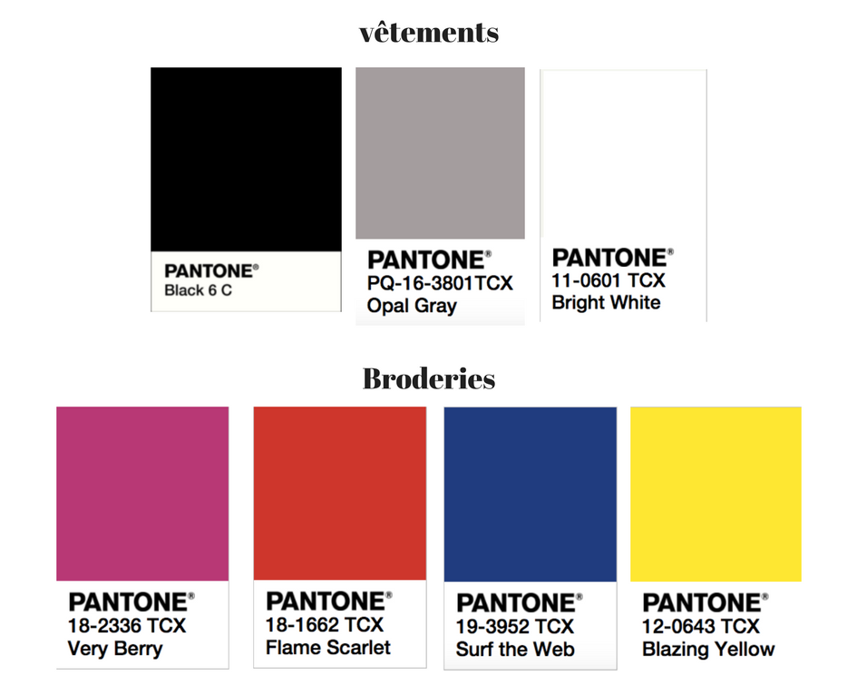
Gamme de couleurs :

Slide 3
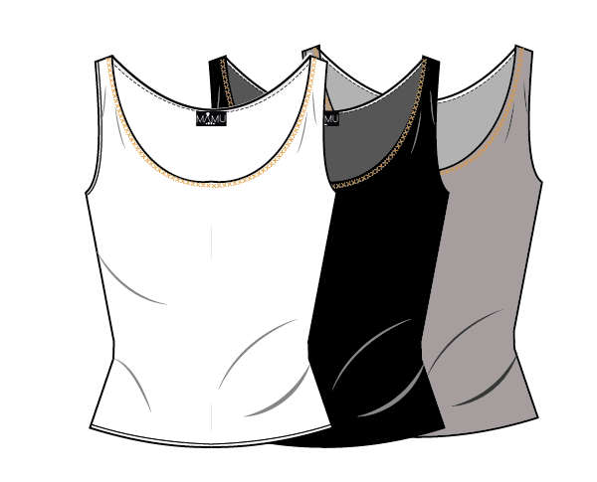
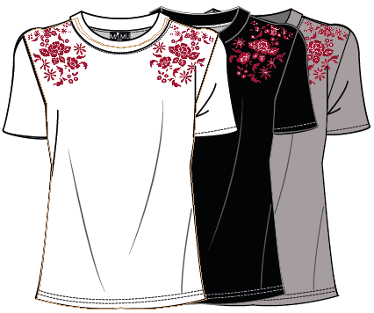
Kwanita
Jolan
Détails couleurs :
Black 6 C
Opal Gray
Bright White
Détails couleur : Black 6 C
Opal Gray
Bright White
Prix détail: 150$
Prix de détail : 60$
﻿Déscription : Camisole sans manche / encolure ronde /Bretelle fine Composition : Bamboo knit 95 % rayon de bambou 5 % spandex
Description : T-shirt - manches courtes - encolure ronde - longueur hanche.
Composition : Tricot 95% viscose 5 spandex

Slide 4
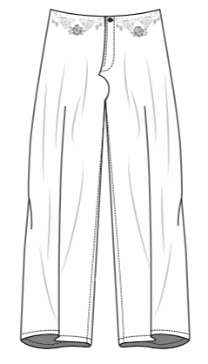
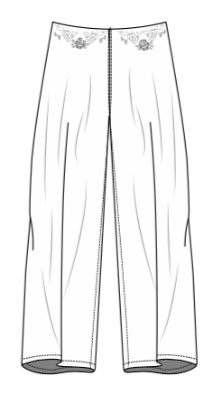
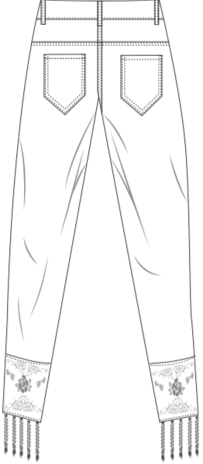
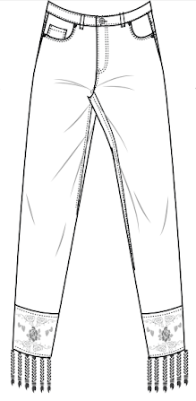
Sorac
Description : Pantalon taille haute - évasé - coupe flottante - fermeture sur le côté gauche - longueur cheville .
Composition : Bamboo knit 95% rayon de bamboo 5% spandex
Coahomac
Description : Pantalon taille aux hanches - coupe cigarette - fermeture éclaire central - longueur 4 cm au dessus de la cheville .
Composition : Satten 97% cotton 3% spandex
Couleurs Détails :
Black 6 C
Bright White
Prix de détail:280$
Couleurs Détails :
Black 6 C
Bright White
Prix de détail : 250$

Slide 5
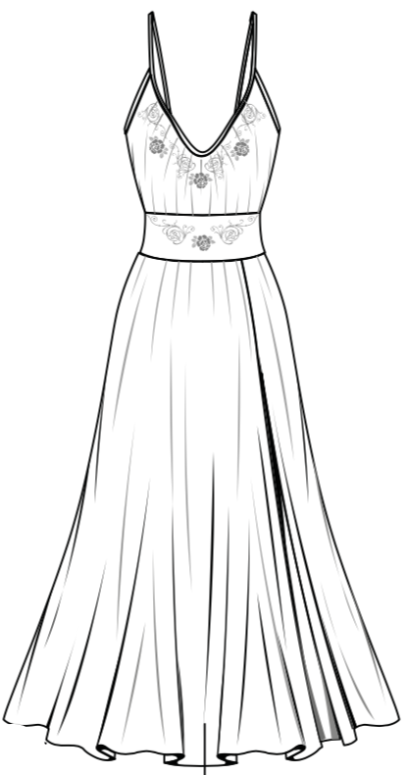
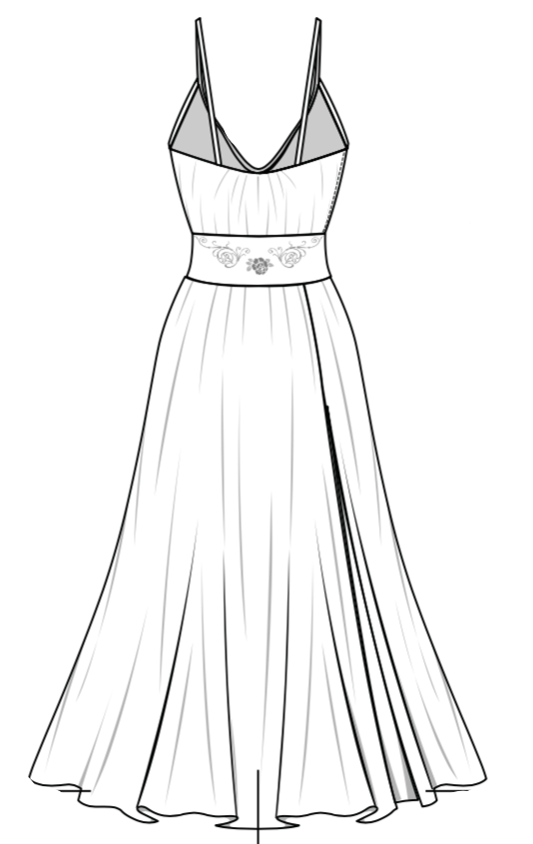
Gleska
Description : Jupe coupe tube -coupe cintrée - longueur mis-cuisse - bouton en avant.
Composition : Satten 97% cotton 3% spandex
Eyota
Description : Robe évasé - bretelles épaisses - encolure ronde basse ( 2 cm ) - cintré a la taille - longueur cuisse.
Composition : Satten 97% cotton 3% spandex
Détails couleurs :
Black 6 C
Bright White
Opal Gray
Prix détail : 300$
Couleurs de détail:
Black 6 c
Bright White
Prix de détail : 200$

Slide 6
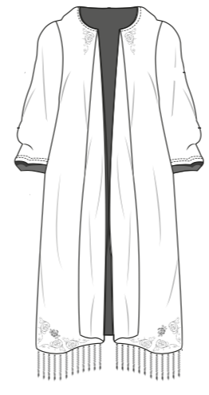
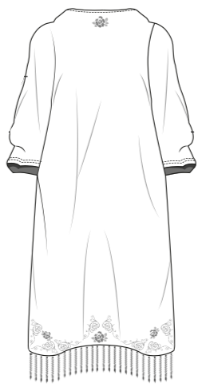
Leïka
Description : Veste - longueur mollet - manche longue - léger retourne derrière l'encolure - absence de fermeture
Composition : Tricot 96% viscose 45% spandex
Détails couleurs :
Black 6 C
Bright White
Opal Gray
Prix détail : 275$

